Slide 1
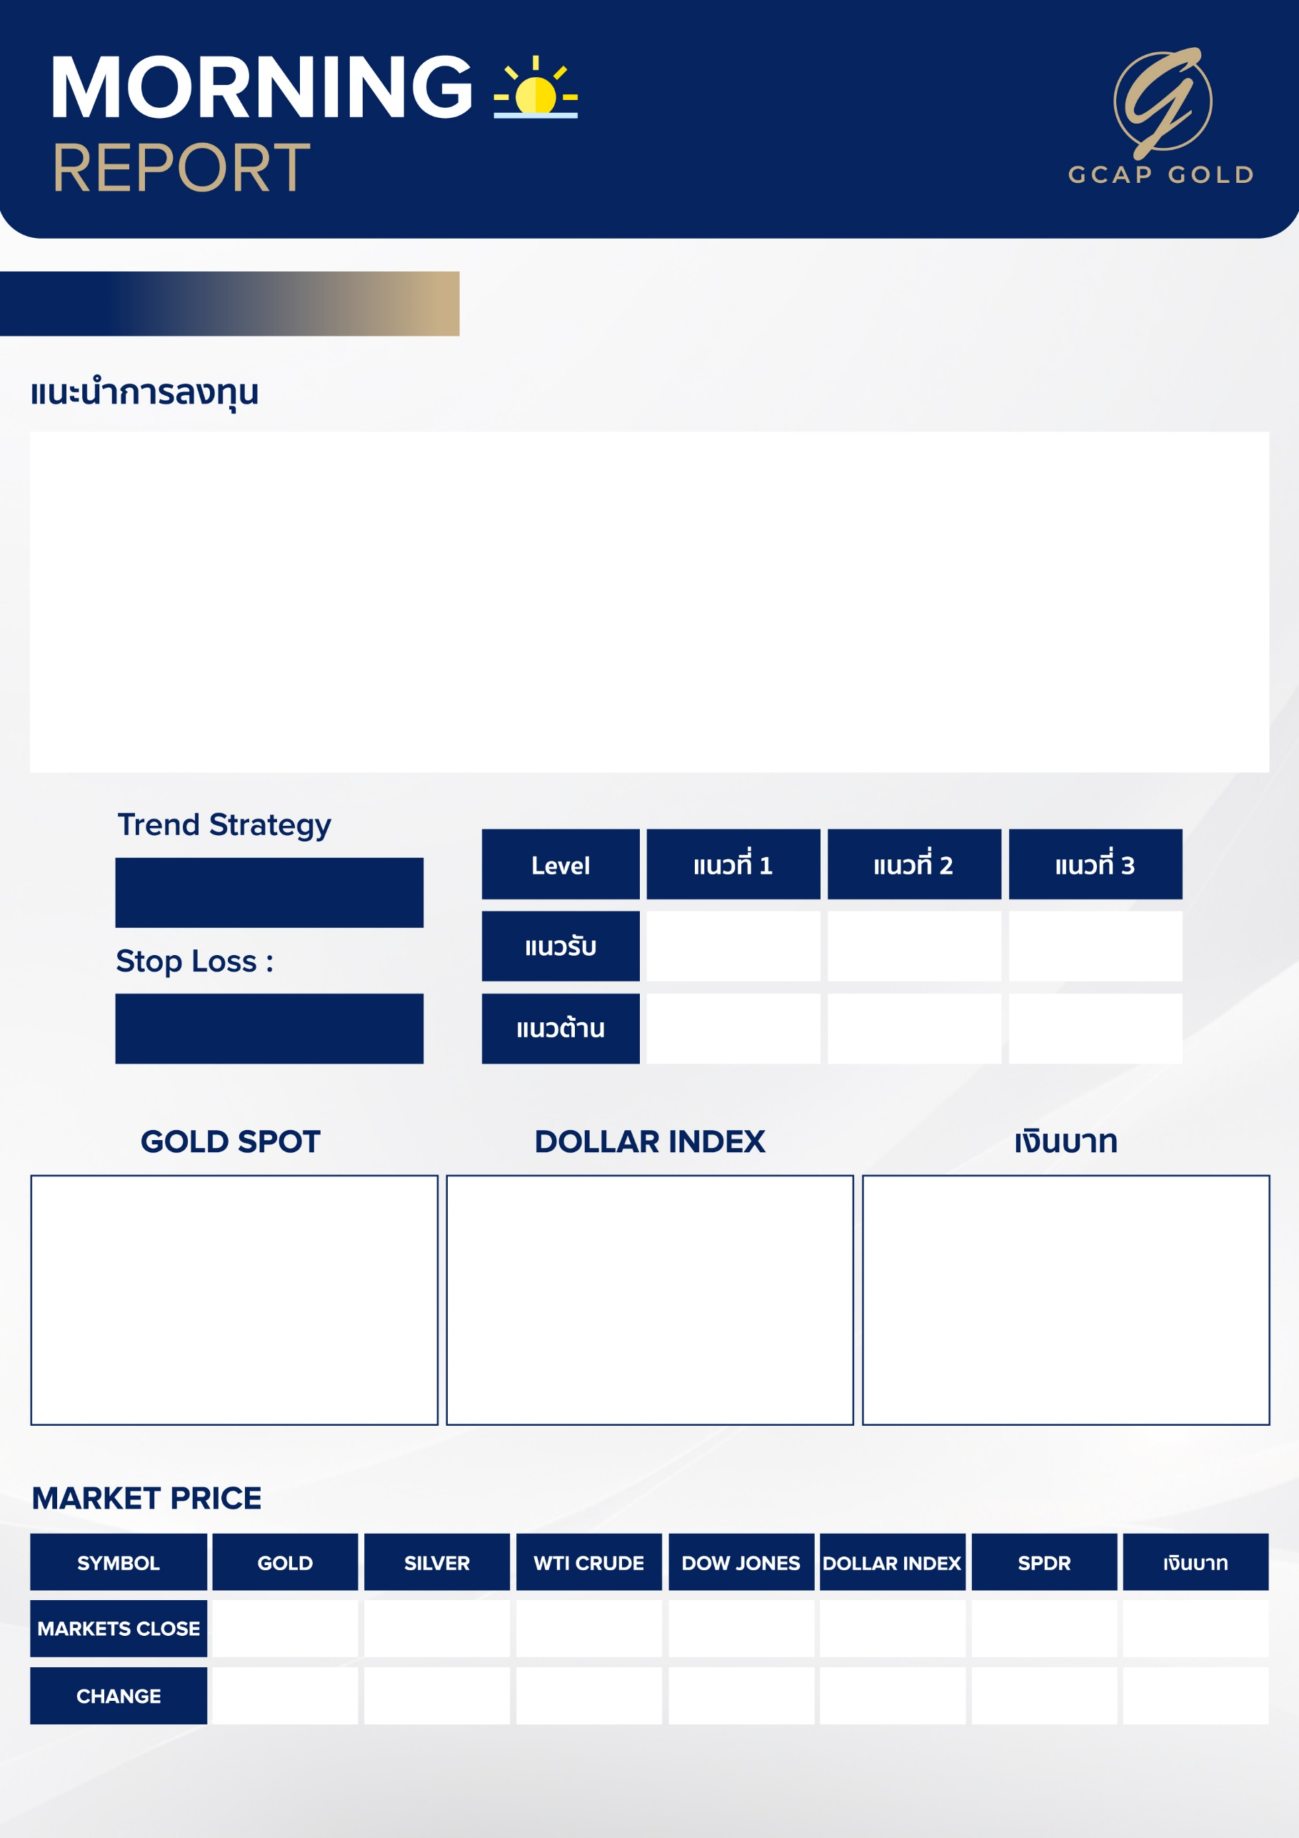

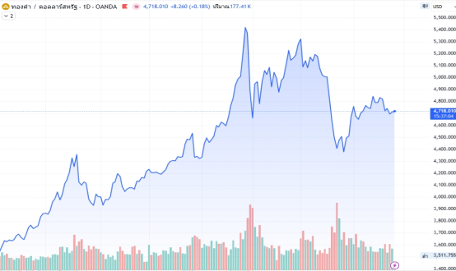
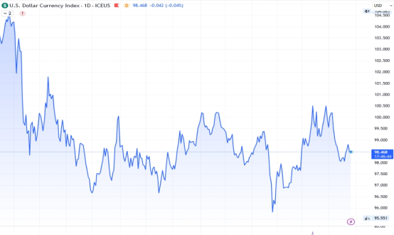
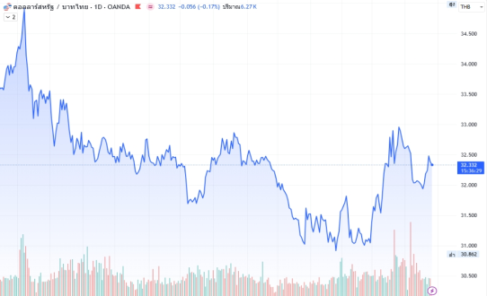
30 เมษายน 2569
ราคาทองคำฟื้นตัวต่อจากจุดต่ำสุดของเดือน และขยับกลับเข้าใกล้ระดับ 4,600 ดอลลาร์ในช่วงต้นตลาดยุโรป โดยได้แรงหนุนจากการที่ดอลลาร์สหรัฐเข้าสู่ภาวะพักฐานหลังแตะระดับสูงสุดใหม่นับตั้งแต่วันที่ 13 เมษายนที่ผ่านมา ซึ่งช่วยพยุงราคาทองคำในฐานะสินทรัพย์ปลอดภัย
อย่างไรก็ตาม มุมมองเชิงเข้มงวดของธนาคารกลางสหรัฐในการประชุมล่าสุด ประกอบกับสถานการณ์เจรจาระหว่างสหรัฐและอิหร่านที่ยังไร้ความคืบหน้า ยังคงเป็นปัจจัยสนับสนุนฝั่งดอลลาร์อย่างต่อเนื่อง และมีแนวโน้มจะจำกัดการฟื้นตัวของทองคำซึ่งเป็นสินทรัพย์ที่ไม่มีผลตอบแทนในรูปดอกเบี้ยไม่ให้ปรับขึ้นได้มากนัก
รอซื้อ 4,616
4,616
4,603
4,589
4,580
4,668
4,681
4,693
4,541.75
71.48
106.88
48,861.81
98.96
1,039.20
32.71
-52.76
-1.6
+6.95
-305.98
+0.32
-1.71
+0.23

Slide 2




30 เมษายน 2569
เยอรมนีเผยตัวเลขว่างงานเม.ย. เพิ่มขึ้นมากกว่าคาด ทะลุ 3 ล้านคน
สำนักงานแรงงานเยอรมนีเปิดเผยในวันนี้ (30 เม.ย.) ว่า จำนวนผู้ว่างงานในเยอรมนีพุ่งทะลุระดับ 3 ล้านคนเมื่อคำนวณแบบปรับฤดูกาล ซึ่งถือเป็นระดับที่มีนัยสำคัญทางการเมือง
หากพิจารณาจากตัวเลขที่ยังไม่ได้ปรับผลกระทบทางฤดูกาล พบว่าจำนวนผู้ว่างงานรวมในเดือนเม.ย. อยู่ที่ 3.008 ล้านคน ลดลง 13,000 คนเมื่อเทียบกับเดือนก่อนหน้า อย่างไรก็ตาม นี่ถือเป็นเดือนที่ 4 ติดต่อกันที่จำนวนผู้ว่างงานยังคงสูงกว่าระดับ 3 ล้านคน (กรณีไม่ปรับผลกระทบทางฤดูกาล)
อันเดรีย นาห์เลส ผู้อำนวยการสำนักงานแรงงาน ระบุในแถลงการณ์ว่า "ขณะนี้ยังไม่มีวี่แววว่าตลาดแรงงานจะฟื้นตัว โดยการจ้างงานที่มักจะปรับตัวเพิ่มขึ้นในช่วงฤดูใบไม้ผลิ ยังคงอยู่ในภาวะซบเซาในเดือนเม.ย. เช่นกัน“
อย่างไรก็ตาม เมื่อคำนวณแบบปรับฤดูกาลแล้ว สำนักงานแรงงานระบุว่าจำนวนผู้ว่างงานในเดือนเม.ย. ปรับตัวเพิ่มขึ้นมากกว่าที่คาดการณ์ไว้ โดยเพิ่มขึ้น 20,000 คน มาอยู่ที่ 3.006 ล้านคน ซึ่งสวนทางกับที่นักวิเคราะห์และนักเศรษฐศาสตร์คาดการณ์ว่าจะเพิ่มขึ้นเพียง 4,000 คน ขณะที่อัตราการว่างงานหลังปรับฤดูกาลยังคงอยู่ที่ระดับ 6.4% ไม่เปลี่ยนแปลงจากเดือนก่อนหน้า
นอกจากนี้ มีตำแหน่งงานว่างที่ลงทะเบียนกับสำนักงานแรงงานรวมทั้งสิ้น 641,000 ตำแหน่งในเดือนเม.ย. ลดลง 5,000 ตำแหน่งเมื่อเทียบกับช่วงเดียวกันของปีก่อน
ทั้งนี้ โดยปกติแล้ว ข้อมูลตลาดแรงงานมักจะตอบสนองต่อปัจจัยทางภูมิรัฐศาสตร์ เช่น ความขัดแย้งในอิหร่าน อย่างล่าช้า เนื่องจากบริษัทต่าง ๆ มักรอดูสถานการณ์จนกว่าผลกระทบทางเศรษฐกิจจะมีความชัดเจนมากขึ้น แล้วจึงค่อยตัดสินใจชะลอการจ้างงานหรือปลดพนักงาน
เยอรมนี
27/04/69 21.30
ดัชนีภาคการผลิตเฟดสาขาดัลลัส
0.2 %
-
-
28/04/69 20.00
ดัชนีราคาบ้านในเขต 20 รัฐจาก S&P/CS
0.2 %
-
-
20.00
ดัชนีราคาบ้าน FHFA
0.1 %
-
-
21.00
ดัชนีความเชื่อมั่นผู้บริโภค
91.8 89.4 -
21.00
ดัชนีภาคการผลิตเฟดสาขาริชมอนด์
0 - -

Slide 3



30 เมษายน 2569
29/04/69 19.30
ยอดคำสั่งซื้อสินค้าคงทน
-1.4 % 0.5 % -
19.30
จำนวนที่อยู่อาศัยเริ่มก่อสร้าง
- 1.370 M -
19.30
จำนวนใบอนุญาตขอก่อสร้างบ้าน
- 1.390 M -
19.30
ดุลการค้าสินค้า
- $-87.8 B -
19.30
สินค้าคงคลังภาคการค้าส่ง
- - -
30/04/69 01.00
มติอัตราดอกเบี้ยนโยบายของ FED
3.75 % 3.75% -
19.15
มติอัตราดอกเบี้ยนโยบายของ ECB
2.15 % 2.15% -
19.30
GDP
0.5 % 2.1 % -
19.30
จำนวนผู้ขอรับสวัสดิการการว่างงาน
214 K 212 K -
19.30
รายได้ส่วนบุคคล
-0.1 % 0.3 % -
19.30
รายจ่ายส่วนบุคคล
0.5 % 0.9 % -
19.30
ดัชนีราคาด้านการบริโภคส่วนบุคคล PCE
0.4 % 0.7 % -
19.30
ดัชนีราคาด้านการบริโภคพื้นฐานส่วนบุคคล Core PCE
0.4 % 0.3 % -
19.30
ดัชนีอัตราค่าจ้างแรงงาน
0.7 % 0.8 % -
20.45
ดัชนีผู้จัดการฝ่ายจัดซื้อ (PMI)
เขตชิคาโก
52.8 55.3 -

Slide 4
30 เมษายน 2569
01/05/69 20.45
ดัชนีผู้จัดการฝ่ายจัดซื้อภาคการผลิต PMI
52.3 - -
21.00
ดัชนีผู้จัดการฝ่ายจัดซื้อภาคการผลิต ISM
52.7 53.0 -

